Slide 1
9 класс
Двоеточие в бессоюзном сложном предложении
Цель:
углубить представление учащихся о знаках препинания в БСП со значением причины, дополнения, пояснения;
развивать мышление и речь школьников;
воспитывать культуру умственного труда

Slide 2
Между частями бессоюзного сложного предложения ставится двоеточие, если:
1) во второй части указана причина того, о чем говорится в первой (между ними можно вставить союз потому что): | Старославянский язык понятен культурному человеку: это язык древней славянской культуры.
2) вторая часть поясняет первую (между ними можно вставить слова а именно, то есть): | У князя Ростислава родилась идея: пригласить Кирилла и Мефодия проповедовать христианство на доступном славянам языке.
3) вторая часть дополняет первую, неполную по смыслу (между ними можно вставить союз что): | Ученые доказали: старославянский язык оказал положительное влияние на развитие славянских языков.

Slide 3
Между частями таких бессоюзных сложных предложений выдерживается значительная пауза, тон перед паузой понижается, пояснительные слова же выделяются повышением тона:
Обычай мой такой: || подписано, так с плеч долой.
(А. Грибоедов)
Между частями бессоюзного сложного предложения ставится двоеточие, если в первой части есть глаголы восприятия: вижу, слышу, чувствую и др. или их можно туда вставить. Ср.: Я смотрю на часы и вижу: мы должны прийти вовремя. — Я смотрю на часы: мы должны прийти вовремя.

Slide 4
Лингвистическое исследование.
Сравните предложения в левой и правой колонках. Определите вид предложений и смысловые отношения между частями.
Я предвкушаю: завтра будет солнце. (В. Солоухин) | Я предвкушаю, что завтра будет солнце
А к нам идет угрюмая зима: засохла степь… (И. Бунин) | А к нам идет угрюмая зима, потому что засохла степь…
Культура как растение: у нее не только ветви, но и корни. (Д. Лихачёв) | Культура как растение, так как у нее не только ветви, но и корни.

Slide 5
Укажите среди данных предложений простые и сложные. Свой ответ обоснуйте. Объясните знаки препинания.
А 1. Три вещи никогда не возвращаются обратно: время, слово, возможность. (Восточная мудрость)
2. Таких примеров много в мире: не любит узнавать себя никто в сатире.
3. Тут соловей являть свое искусство стал: защелкал, засвистал на тысячу ладов, тянул, переливался… (Из произв. И. Крылова)

Slide 6
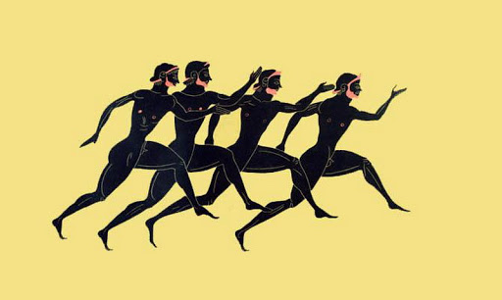
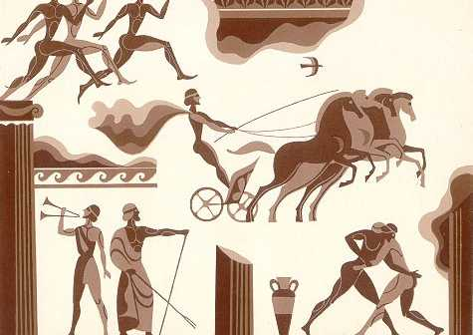
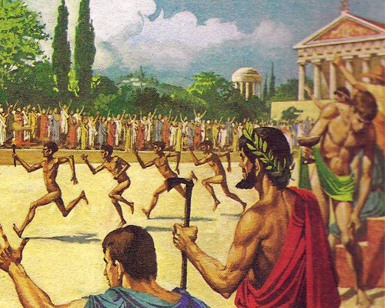
Б 1. Во время Олимпийских игр на территории Эллады объявлялся «священный мир»: войны прекращались и вчерашние враги состязались за право называться самыми сильными, ловкими и быстрыми среди эллинов.
2. Участниками Олимпийских игр были известные люди: историк Геродот, оратор Демосфен, философ Сократ, математик Пифагор.
3. Я знаю в жизни только два действительных несчастья: угрызение совести и болезнь. (Л. Толстой)

Slide 7
Составьте из простых предложений бессоюзные сложные, избегая повторов слов. Запишите. Объясните знаки препинания.
Образец. Любите книгу. Книга поможет вам познать истину. — Любите книгу: она поможет вам познать истину.
1. При разногласиях спорь доказательно. Не допускай оскорблений.
2. Друзья пошли в музей. Он славился уникальными экспонатами.
3. Никогда не смейся над мечтами других. Человек без мечты имеет немного.
4. Верьте в будущее. Будущее вас не обманет.

Slide 8
Выполните тестовые задания.
1. Укажите предложение с отношениями причины между частями.
А Помни: большие успехи несут в себе большой риск.
Б Пой: в часы дорожной скуки, на дороге, в тьме ночной сладки мне родные звуки звонкой песни удалой. (А. Пушкин)
В Гляжу: Савельич лежит в ногах у Пугачева. (А. Пушкин)
Г Тут открылась картина довольно занимательная: широкая сакля была полна народа. (М. Лермонтов)

Slide 9
2. Укажите предложение, в котором вторая часть дополняет первую, неполную по смыслу.
А Музыка везде: я ее слышу в порывах ветра, в воздухе, в лучах света.
Б Как все московские, ваш батюшка таков: желал бы зятя он с звездами и чинами. (А. Грибоедов)
В Погода была ужасная: ветер выл, мокрый снег падал хлопьями. (А. Пушкин)
Г На душе было смутно: отдельные впечатления от Толстого не складывались в определенное целое. (В. Вересаев)
3. Укажите предложение, в котором допущена пунктуационная ошибка.
А Осень листья темной краской метит: не уйти им от своей судьбы. (И. Бунин)
Б Я чувствовал: вся кровь моя в лицо мне кинулась. (А. Пушкин)
В Вы великая команда: вы играете в современный футбол на скорости 100 километров в час. (Из газеты)
Г Марианна не была ребенком: прямотою и простотою чувства она походила на ребенка.

Slide 10
4. Укажите правильное пояснение постановки двоеточия в предложении: Говорят: в конце концов правда восторжествует, но это неправда. (А. Чехов)
А Обобщающее слово стоит перед однородными членами предложения.
Б Вторая часть дополняет содержание первой.
В Между частями бессоюзного сложного предложения можно вставить глагол восприятия.
Г Вторая часть предложения указывает на причину того, о чем говорится в первой.

Slide 11
Домашнее задание
Упражнение: 322 ( с. 181 ).
По учебнику:
Баландина Н. Ф. Русский язык (5-й год обучения) для общеобразовательных учебных заведений с обучением на украинском языке : учеб. для 9 класса общеобразоват. учеб. заведений / Н. Ф. Баландина. — Харьков : Изд-во «Ранок», 2017. — 256 с. : ил.

